Slide 1
Java中的方法调用
什么时候传值？
什么时候传址？

Slide 2


书架 - 内存

Slide 3
书架 - 内存
书 - 变量

Slide 4
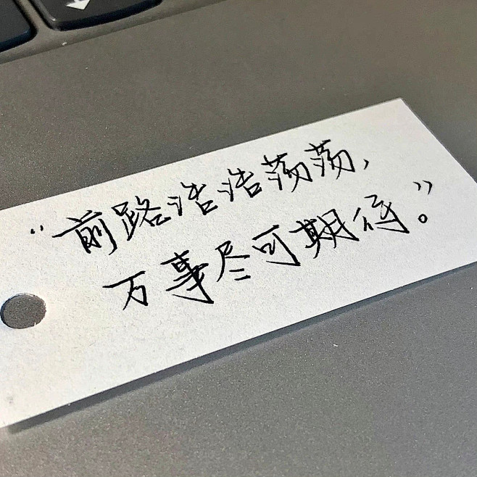

内容少： int, boolean, char, ...
内容多： int[], String, 对象, ...
如何存储？

Slide 5



Slide 6

adjustInt()方法

Slide 7
adjustInt()方法
复制

Slide 8
adjustInt()方法
复制

Slide 9
adjustArray()方法

Slide 10
adjustArray()方法
复制

Slide 11



Slide 13

奇怪的String
常量池
223
224
225
......
123
124
......
......

Slide 14
奇怪的String
常量池
223
224
225
......
123
124
......
方法中的s
104
104
......
s

Slide 15
奇怪的String
常量池
223
224
225
1234
......
123
124
......
方法中的s
104
......
s

